Slide 1

承包商安全管理

Slide 2

前言
◆ 今天分享交流的课题是企业如何有效管理承包商，管理中存在 的难点与对策，提升企业的安全业绩；
◆ 承包商管理是过程安全管理PSM的一个重要要素，有权威机 构对上百起过程安全事故的原因追溯发现，涉及承包商要素的 事故比例高达38%；
◆ 在2月5日“化危为安”线上讲堂第22期张老师的课程中，也 展示了CSB统计1992年到2002年间发生了85起氮气窒息事故， 在这85起事故中, 有42起与承包商( 包括建筑工人) 有关，引 起的承包商死亡人数占总死亡人数的50%；

Slide 3
目录/Contents
01
承包商管理要求—事故的启示
02
管理难点与对策
03
企业最佳实践案例

Slide 4




课程预期目标
通过事故，认识承包商管理的重要性
承包商管理几个阶段的重点要求
企业的难点如何解决

Slide 5
目录/Contents
01
承包商管理要求—事故的启示
02
管理难点与对策
03
企业最佳实践案例

Slide 6
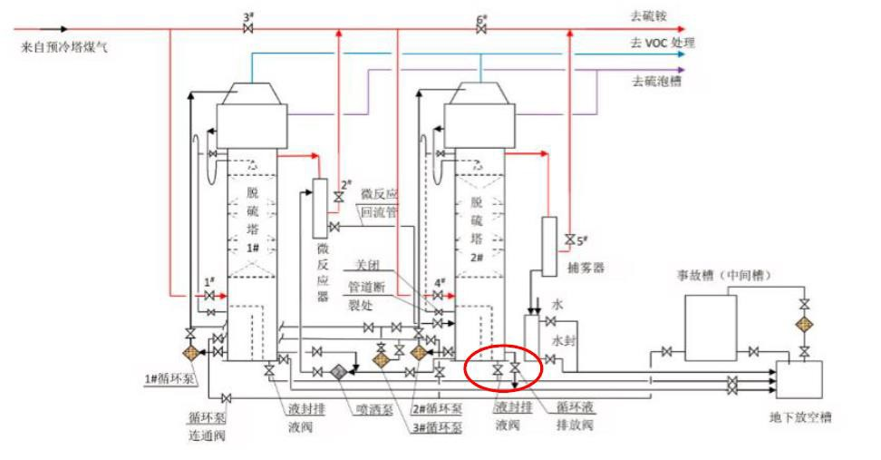
承包商管理要求—事故的启示
2019年12月31日，某化工企业，承包商人员在脱硫塔内进行检修时，发生煤气中毒事故，5
名作业人员中毒，其中3名承包商人员死亡。
2号脱硫塔检修作业时，未按 规定制定工艺处置和隔离方 案，盲目排放脱硫液造成液 封失效，憋压在循环槽上部 空间的煤气冲破液封进入塔 内，造成作业人员中毒。

Slide 7



承包商管理要求—事故的启示
承包商单位没有化工设备防腐和安装资质；人员无通行证进入了厂区，多名人员
未经培训合格便进入受限空间作业；无特种作业操作证；
施工方案没有针对性的安全措施和应急处置方案；
业主方对施工环境风险辨识不明，没有提供安全的作业环境和安全保障措施；未 办理受限空间作业许可证；
未申请作业许可；未进行作业前技术交底；无安全监护；呼吸器漏气；
关键词：资格-方案-作业许可与监督-应急器材

Slide 8
承包商管理要求
承包商管理的主要文件与规范：
◆AQ 3013-2008《危险化学品从业单位安全标准化通用规范》
◆AQ/T 3012-2008《石油化工企业安全管理体系实施导则》
◆AQ/T 3034-2010《化工企业工艺安全管理实施导则》
◆安监总管三〔2013〕88号《国家安全监管总局关于加强化工过程安全管理的指导意见》
◆GB/T 33000-2016《企业安全生产标准化基本规范》
◆应急〔2019〕78号 《危险化学品企业安全风险隐患排查治理导则》

Slide 9
承包商管理要求
管理过程 | AQ3013 | AQ/T3012 | AQ/T3034 | GB/T33000 | 88号文 | 78号文
资格预审 | 5.6.4 | 7.2 | 4.5 | 5.4.2.4 | （二十） | 4.11
选择 | 5.6.4/5.6.3.6 | 7.2 | 4.5 | 5.4.2.4 | （二十） | 4.11
培训 | 5.4.5.3 | 7.2 | 4.5 | 5.4.2.4 | （二十） | 4.11
开工准备 | 5.6.4 | 7.2 | 4.5 | 5.4.2.4 | （二十一） | 4.11
作业监督 | 5.6.4 | 7.2 | 4.5 | 5.4.2.4 | （二十一） | 4.11
评价续用 | 5.6.4 | 7.2 | 4.5 | 5.4.2.4 | （二十） | 4.11

Slide 10


承包商管理要求—管理过程
参考AQ/T3034《化工企业工艺安全管理实施导则》“4.5承包商管理”和AQ/T3012《石油化工 企业安全管理体系实施导则》“7.2承包商的管理”，承包商管理的全过程包括：
资格 预审
开工
准备
表现 评价
续用
选择 确定
作业 监督

Slide 11
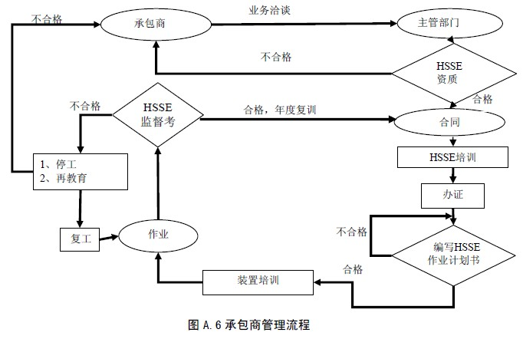
承包商管理要求—管理流程

Slide 12

承包商管理要求—识别承包商
承包商定义
AQ/T 3012-2008《石油化工企业安全管理体系实施导则》：
“合同情况下的供方，即由业主和操作者雇佣来完成某些工作或提供服务的个人、部门或合作者。”
AQ3013-2008《危险化学品从业单位安全标准化通用规范》：
“在企业的作业现场，按照双方协定的要求、期限及条件向企业提供服务的个人或团体。”
示例：同公司有合同关系的安装单位、清洗单位、防腐保温、无损检测、分析检验等单位； 绿化服务、清洁服务、餐饮提供、车辆运输、信息系统服务、监控通信系统维护等单位； 各类评价公司、咨询公司、监理公司等；特定的设备设施维护

Slide 13




承包商管理要求—识别承包商
承包商分类
短期承包商：承包短期高度专业化工程或施工时间较短工程的承包商。 长期承包商：有的是总承包商，同业主长期、稳定合作。 临时承包商：突发性的工程或项目，比较紧急的业务，而现有的承包商因专业或人力限制无法 承担的工作，由公司临时紧急委托。
工程 _{运行}
项目 _{类}
类
日常 维修
维护 类
机械
电气
仪表 物流

Slide 14


















承包商管理要求—资格预审
该过程的输出文件，至少包括资格 预审表和承包商资料档案、合格承 包商名录（大名单）
资格预审
资质证书
管理体系
以往业绩
硬件条件
服务类型、 经营范围和 资质证书； 安全生产
（施工）许 可证等。
安全健康和 环境组织机 构和管理体 系
承包商以往
的安全业绩
设备设施及 防护用品， 员工的保险 和体检报告
等
事故案例：“12.31”较大中毒事故调查报告：承包商无化工防腐及设备安装资质

Slide 15
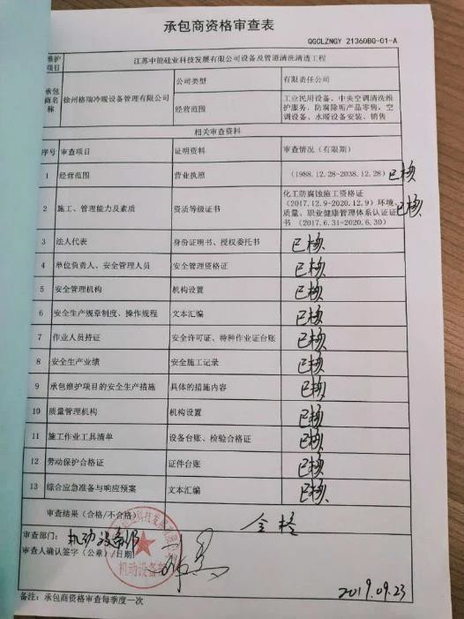





承包商管理要求—资格预审
很多做的好的企业对合同承包商的各类资格、资 质材料进行了审核并归档，如在检查A企业时，一 共有13个服务期内的承包商，提供了13个承包商 的资格审查表。
想一下，这是不是资格预审？

Slide 16
承包商管理要求—资格预审

Slide 17
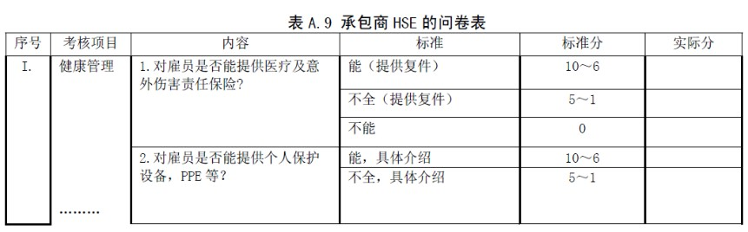
承包商管理要求—资格预审
资格预审的一种好的做法是使用承包商HSE问卷调查表或沟通表，可以面对面完成，也可以电话 调查或邮寄给对方完成。实际上，资格预审是一种合同前开展的承包商调查。通过初步的调查预 审，满足要求的承包商作为潜在合同方，形成《合格承包商名录》。

Slide 18
承包商管理要求—资格预审
潜在承包商EHS沟通及资格预审表
说明：用于潜在承包商EHS沟通，明确A公司的管理要求，提示承包商在商务中应关注；对潜在承包商进行资格预审，资 格预审评分70分以上者，才具备商谈合同的条件。
承包商单位名称： |  | 法人代表：
联系人： |  | 联系方式：
公司地址： |  | 邮寄地址：
承包商业务范围： |  | 沟通与预审日期：
EHS沟通
EHS要求 |  |  | 沟通结果
1.进入A公司的特殊作业人员需要取得资格证书，如焊工需要取得市应急管理部门颁发的证书，搭建脚手 架需要取得脚手架资格证等 |  |  | 是 □ 否 □ 不适用 □
还需要取得特种作业资格证的工种有：电工（至少2名） |  |  | 是 □ 否 □ 不适用 □
还需要取得特种作业资格证的工种有：高处安装、维护、拆除作业人员 |  |  | 是 □ 否 □ 不适用 □
还需要取得特种作业资格证的工种有：化工自动化仪表作业 |  |  | 是 □ 否 □ 不适用 □
2.所有的作业人员需要经过A公司的安全培训并考试合格。 |  |  | 是 □ 否 □ 不适用 □

Slide 19
承包商管理要求—资格预审
承包商资格预审
预审内容 | 得分
1.承包商单位具有有效的营业执照——此项不合格为否决项（1分）
2.提供了工程总承包资格证？（可能需要的资格有安装工程、机电工程、 消防工程、化工工程等）3分
3.提供了业务要求的工程资格证——此项不合格为否决项（1分）
4.承包商单位负责人取得了安全管理资格证书（3分）
5.承包商单位有书面的安全方针和目标（3分）
6.承包商单位有书面的安全管理规章制度和程序等（5分）
7.承包商单位有书面的危险作业管理制度或程序、规定等（3分）
8.书面的制度有：用火作业管理制度（4分）
受限空间作业管理制度（4分）
高处作业管理制度（4分）
吊装作业管理制度（4分）
断路作业管理制度（3分）
临时用电管理制度（3分）

Slide 20
承包商管理要求—资格预审
承包商EHS沟通预审登记表
说明：登记潜在承包商EHS沟通和资格预审的结果
序号 | 潜在承包商名称 | 业务范围 | 沟通日期 | 预审日期 | 预审结果 | 预审人员
对合格承包商名录/清单的误解——合格承包商名录/清单是干什么用的？ 再问：资格预审的时机——什么时候做资格预审？

Slide 21





承包商管理要求—选择
该过程的输出文件，评标评分表、合同 承包商目录等
选择确定
安全准则和标准
技术和能力
培训与验证
上级要求
承包商的安 全准则和标 准是否达到 业主招标要
承包商的技 术和业务能 力是否满足 业主要求
是否按照业 主要求进行 培训并验证 具备从事工
是否满足上 级组织和企 业的要求
求 作的能力
选择承包商，承包商的信息来源于哪里？我们选择的标准在哪里？

Slide 22
承包商管理要求—选择
合同承包商名录
说明：A公司经过资格预审、招标或评审合格的同公司有合同关系承包商的名单，各属地、业务管理部门 均要建立本单位使用或管理的本名录，安全部管理承包商的工程师每季度应汇总收集更新一份公司级的 名录，发布至各部门和属地
序 号 | 承包商单位名称 | 长/短期 | 主要业务 | 合同日期 | 现场负责 人姓名 | 联系电话 | 作业人 数 | 上次评价 结果 | 上次评价 日期 | 涉及的特 殊作业

Slide 23










承包商管理要求—开工准备
该过程的输出文件较多
开工准备
安全协议
危害告知
培训
沟通与审查
双方签订安全 协议，如果涉 及到两个承包 商的交叉作业， 这两个承包商 也要签订安全 协议
告知承包商 在施工过程 中可能存在 的危害和风 险以及措施
同承包商确定 沟通方式（如 例会），审查 承包商的安全 作业计划和应 急救援预案。
培训内容的 识别及完成 培训、考核

Slide 24

承包商管理要求—开工准备
形成的管理文件（不限于）：
◆业主同承包商签订的安全协议
◆承包商签名的危害告知书、承诺书
◆承包商培训相关的各类文件、记录：培训需求矩阵、培训记录、试题、合格证明等
◆双方明确的沟通方式：每天例会、周会、月度总结会、安全绩效考评方式等
◆方案、应急预案、承包商安全计划、双方审查的结果等
◆对电动、液压等工器具的入厂检查等
◆门禁系统需要的信息等

Slide 25
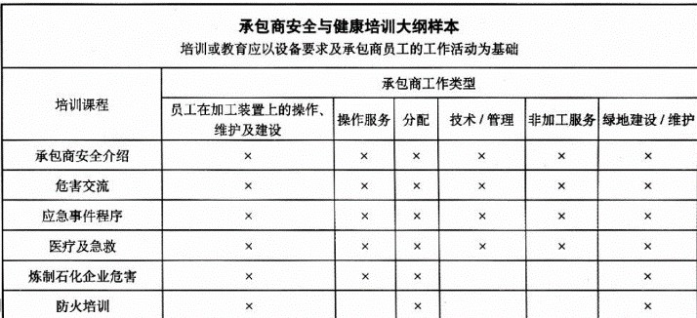
承包商管理要求—开工准备
承包商的培训需求识别，是十分重要的；有些企业采用固定通用的培训材料，这种做法是有瑕疵 的，后果是可能存在培训内容缺失的情况。
编制并使用承包商培训矩阵表，是好的方法！

Slide 26
承包商管理要求—开工准备
对承包商工器具及救援物资的检查，在开工准备阶段完成
承包商工器具及救援物资检查登记表
说明：承包商使用的施工机械、电动、气动工器具在进入属地前，由属地单位主任组织电气、安全、设备等专业人员对 其作业设备机械和工器具、救援物资进行检查，合格后贴上“合格”标签，准予进入。
序号 | 承包商单位 | 设备设施工 器具名称 | 规格型号 | 数量 | 检查结果 |  |  |  | 检查人 | 是否可以 贴完好标 签 | 检查日期
 |  |  |  |  | 保护装 置 | 电力线 缆、附 管等 | 开关、 接头等 | 外观、 保护罩 等
示例 | 某单位 | 电焊机 | 100W-13 | 1 | √ | √ | √ | √ | 某某 | 是 | 2020/10/9

Slide 27




承包商管理要求—作业监督
作业监督
直接作业环节
应急预案的演练
事故管理
执行安全计划
对作业的危 害识别和风 险控制；安 全准则的遵
守情况
承包商应急 预案是否按 照要求进行 培训演练
是否及时向 业主报告事 故；承包商 事故的管理
情况
对承包商安 全计划执行 情况的检查， 问题的通报
作业监督的主体是谁？业主如何开展承包商的作业监督工作？

Slide 28
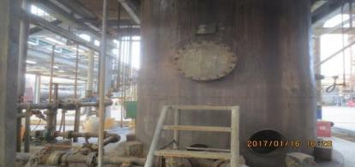

承包商管理要求—作业监督
问题：某装置B罐人孔及相关管线作业，作 业票还未审批，人孔螺栓已卸下一半,属无票 作业。
责任单位：某承包商。 处理方式：………

Slide 29
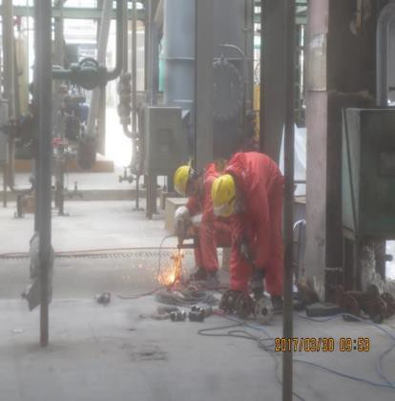
承包商管理要求—作业监督
问题:承包商人员打磨作业期间未戴护目镜。 责任单位：承包商。
处理方式：………

Slide 30
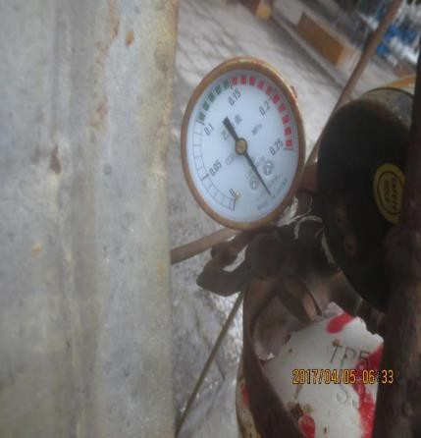
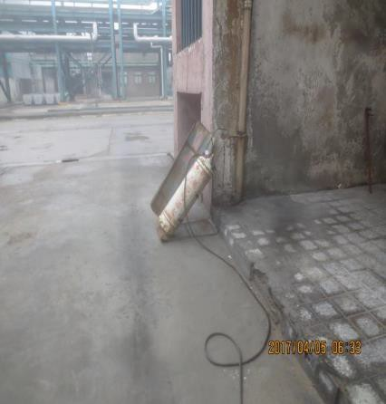
承包商管理要求—作业监督
问题：装置一楼施工作业乙炔气瓶压力表损坏，指针偏离正常范围，气瓶未直立且无防晒措施。 责任单位：承包商某队。
处理方式：…………

Slide 31
承包商管理要求—作业监督
承包商作业安全检查记录
承包商 |  | 作业地点：
检查人 |  | 日 期：
序号 | 现场检查内容 | 是否合格，如果存在不合 格、欠缺或需要改进的， 记录 | 整改措施 负责人 | 完成日期
1 | 作业人员均有公司出入证
2 | 作业办理了各类许可证
3 | 许可证上要求的安全措施同现场一致
4 | 配备了监护人的作业，现场有监护人，且监护人履行了监 护职责
5 | 定期开展了培训，并有书面记录的员工培训记录且每次对 违规情况闭环处理。
6 | 现场作业的设备、机械或电动、气动、液压等工器具经过 了检查并有合格标签
 | ………………

Slide 32
承包商管理要求—评价与续用
• 5.6.4承包商与供应商
• 企业应严格执行承包商管理制度，对承包商资格预审、选择、开工前 准备、作业过程监督、表现评价、续用等过程进行管理，建立合格承 包商名录和档案。企业应与选用的承包商签订安全协议书。
• 承包商管理制度；预审；选择；开工准备；监督；评价；续用；合格
规范
关键
词
名录；档案；安全协议
• 1.制度和内容符合性
• 2.预审记录；选择记录；安全交底；作业过程检查记录；评价准则及
记录；续用标准和文件；企业合格承包商名录；安全协议
• 3.作业方案审查记录；应急预案审查记录
证据

Slide 33
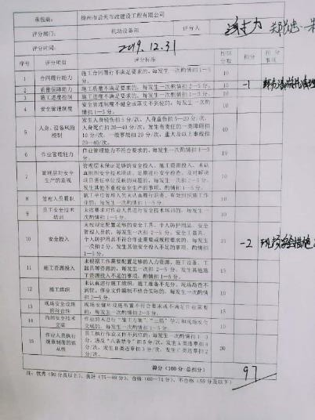
承包商管理要求—评价与续用
很多企业对承包商使用年度的评价表来完成安全绩效评价。
1.合同履行能力
2.质量保障能力
3.施工进度
4.安全管理制度
5.人身设备风险控制
6.作业管理能力
7.管理层对安全工作的重视
8.管理人员履职
9.员工安全技术培训
10.安全投入
11.施工资源投入
12.施工组织
13.作业现场安全设施符合性
14.内部安全技术交底

Slide 34
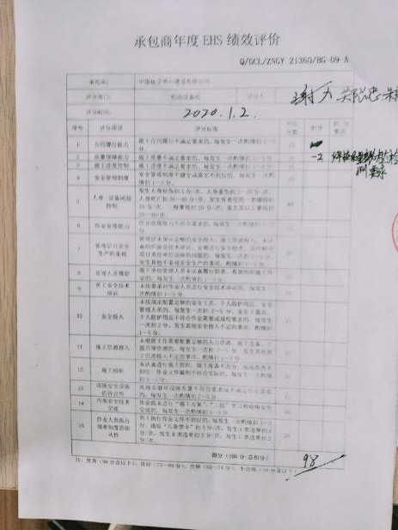
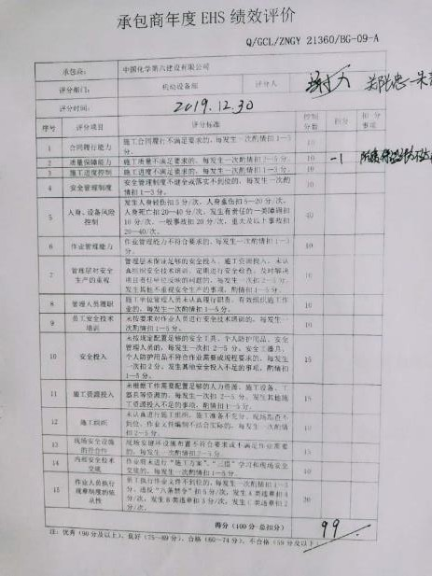
承包商管理要求—评价与续用

Slide 35
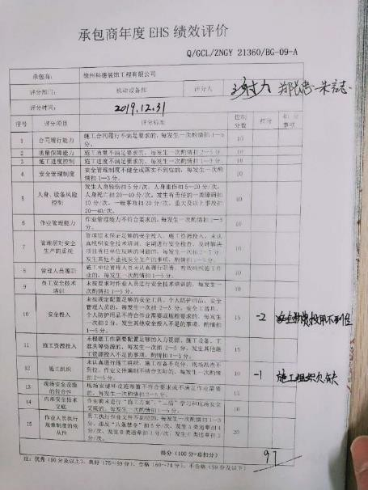
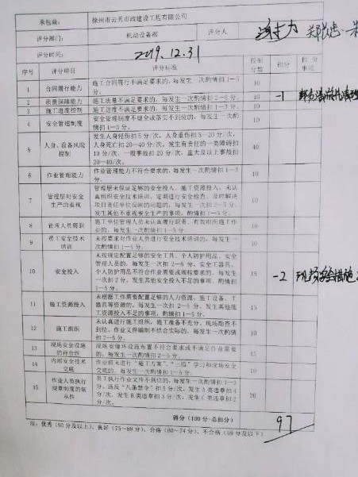
承包商管理要求—评价与续用

Slide 36
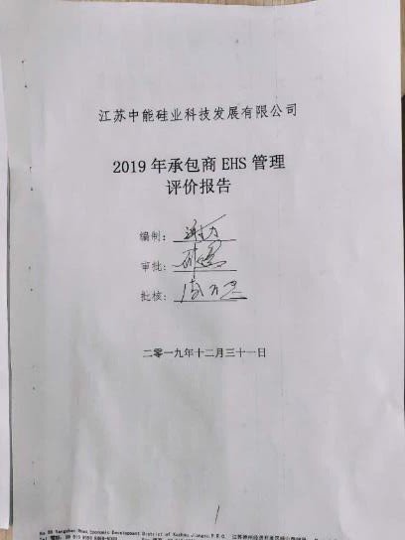
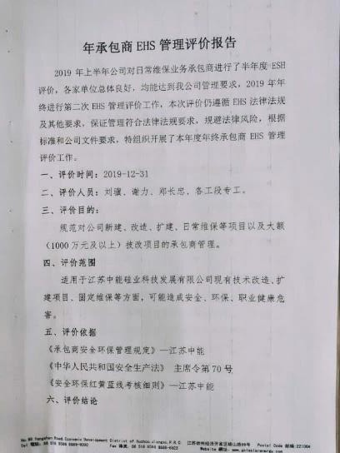
承包商管理要求—评价与续用
1.评价时间
2.评价人员
3.评价目的
4.评价范围
5.评价依据
6.评价结论
企业惯例做法，存
在什么问题吗？

Slide 37

承包商管理要求—评价与续用
承包商的安全绩效管理是一个常态、动态的管理过程，也是一个业绩改善过程。
定期检查和
审查
数据统计与 分析
绩效评价
将作业监督的 情况和安全计 划执行的审查 情况，及时通 知承包商，这 可能是一份问 题清单
根据检查与审 查情况，对问 题进行统计与 分析，将管理 数据化
企业建立安全 评价准则和续 用标准，对承 包商安全绩效 定期评价

Slide 38













承包商管理要求—评价与续用
如何建立承包商的安全绩效评价准则？
事 件
至少要围绕：承包商发生事件率、安全方案的执行 率、工作质量、方案计划的符合性和成本等方面， 建立评价标准；各企业可以自行确定。
质 量
评价
成 本
计 划
日常的安全检查
月度安全业绩评价
年度安全业绩评价

Slide 39
承包商月度安全业绩评价
说明：每月对承包商的安全表现进行评价，形成月度评价结 果，作为年度评价的依据；承包商业务管理单位和属地单位 每月组织会议进行评价，承包商要素工程师参加，并每月汇 总各业务单位、属地对承包商月度安全业绩评价的结果。
承包商年度评价评分表
主要业务内容 |  |  |  | 时间 | 年 月 日 —年 月 日
承包商名称 |  |  |  | 地点
评审单位 |  |  |  | 考评 人
评标项 目 | 序 号 | 实际情况 |  |  |  | 是 否 符 合 | 分 值 | 考 核 结 果
承包商 安全方 针 | 1 | 是否有一个书面的安全方针 |  |  |  |  | 3
 | 2 | 方针是否包含领导的安全承诺 和安全总体目标 |  |  |  |  | 1
安全责 任、 职责及 资源配 备 | 3 | 是否有安全管理机构，成员是 否包括高层领导 |  |  |  |  | 2
 | 4 | 是否有专职： --安全领导 --安全监督人员 --安全协调员 |  |  |  |  | 4
 | 5 | 管理者、监督人员和员工的义 务和责任、职责是否明确 |  |  |  |  | 1
危害识 别、风 险评估 及控2 制 | 6 | 已采取的控制风险措施是否基 于风险评估结果 |  |  |  |  | 2
 | 7 | 是否建立起控制风险措施执行 的监督机制 |  |  |  |  | 3
承包商： | 业务： |  | 长、 短 期
评价日期： | 评价组织单位： |  | 评价人：
本月被检查次 数： |  | 违规次数： |  | 违规人数：
本月"零容忍 “行为次数： |  | 本月整改项 总数： |  | 整改完成：
公司的每周例 会缺席次数 |  | 本月是否自 行开展了员 工培训并有 书面的培训 记录 |  | 本月是否自 行开展了设 备机械工器 具的检查并 有书面的检 查记录
本月是否自行 开展了演练并 有书面的演练 记录 |  | 本月是否自 行开展了作 业检查并有 书面的检查 记录 |  | 是否按照要 求编制了施 工作业方案 并得到了批 准
月度得分：
记分规则

Slide 40
目录/Contents
01
承包商管理要求—事故的启示
02
管理难点与对策
03
企业最佳实践案例

Slide 41

管理难点与对策—资格预审
◆ 资格预审部门同商务部门的管理脱节
• 资格后审问题——已经是合同承包商了，才发现资格有缺陷或达不到业主的HSE要求
• 企业即将停车检修了，资格预审来不及做了
❐ 承包商管理制度中有没有明确资格预审的职责和要求？企业项目委托或招标流 程的相关制度是否有冲突？
❐ 是否建立了良好的安全沟通机制？包括内部沟通和承包商的沟通？
❐ 是否在日常工作中就落实了资格预审制度，形成了承包商合格名录/清单

Slide 42

管理难点与对策—资格预审
✓ 企业承包商管理制度中应明确资格预审的要求和商务部门招标流程的要求
✓ 审查同承包商管理相关的接口程序或制度，保持一致
✓ 企业内部应开展制度的充分培训与沟通
✓ 重要的是：在日常工作中就逐步开展承包商资格预审工作，形成承包商“大名
单”

Slide 43
管理难点与对策—承包商选择
◆ 不合理的低价中标策略与挂靠、分包
• 承包商人员素质差，文化程度或技能的差距
• 承包商人员的PPE、设备设施等达不到现场的要求
• 承包商作业的安全措施远远达不到要求
❐ 承包商管理制度中是否明确了选择时的安全要求以及评分准则？
❐ 安全部门或项目、维修部门是否落实了同承包商的安全沟通？
❐ 企业的安全生产责任制是否明确
❐ 详细的合同条款对挂靠、分包的要求，合同的评审

Slide 44
管理难点与对策—承包商选择
✓ 在承包商管理制度中明确资格预审时，合格承包商安全条件和准则
✓ 业务部门或安全部门应在资格预审时充分沟通安全要求，包括人员、机械设备、 安全措施的要求和可能带来的成本以及不符合的后果
✓ 应在安全生产责任制、岗位安全职责中明确不合理低价中标策略造成后果的担 当
✓ 安全部门应充分介入承包商选择工作，做好安全技术评分与价格评分的均衡
✓ 在制度中明确选择承包商的安全评审最低分准则

Slide 45
管理难点与对策—开工准备
◆ 承包商的培训与效果
• 企业实施了培训，但效果达不到：忘了、未真正掌握
• 人员变动频繁，培训资源浪费严重
• 人员的培训履历信息在管理中缺失了
❐ 是否开展了承包商培训需求分析
❐ 是否有适用的培训教材和适合的培训方式，以供选择
❐ 是否考虑了信息化系统的应用，如培训模块与门禁系统的结合
❐ 重要的是：企业的门禁管理有没有漏洞或失效？

Slide 46
管理难点与对策—开工准备
✓ 应充分重视门禁系统的管理——硬件配备和准入管理
✓ 培训教材与培训讲师
✓ 大中型企业信息化培训系统的应用——人员信息、培训方式（VR技术）、培训 信息、培训履历跟踪等
✓ 定期的复训以及现场培训机会的应用（小型企业）
✓ 样板工地
✓ 充分发挥目前已经推广运行的安全信息化平台功能的扩展

Slide 47
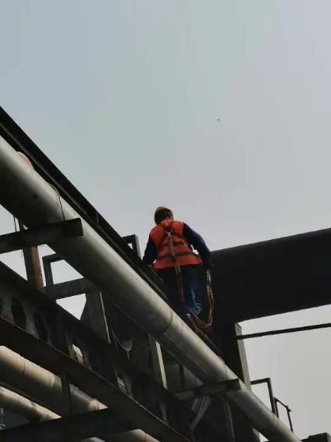
管理难点与对策—作业监督
◆ 承包商作业现场的违规与作业监督的主体责任
• 承包商的作业过程中违规的反复出现，处罚了效果不理想
• 作业过程的监督“心有余而力不足”——除了安全部门在做，还有谁在做？
• 安全人员的“权力”问题
❐ 定期的承包商沟通机制？
❐ “黑名单”“零容忍”“ABC违规清单”等？
❐ 承包商作业监督职责是否在制度中明确？责任制明确？
❐ 承包商人员行为的“奖与罚”？罚款？

Slide 48
管理难点与对策—作业监督
✓ 大型企业有专门的监督检查机构和人员（督察队…）
✓ 中小型企业应建立有联合督查的机制（业务部门、安全部门以及承包商负责人等）
✓ 样板工地
✓ 承包商的安全表现定期沟通与公布机制——各类例会、“红黑榜”等
✓ 违规“红线”体系的建立——禁令、“零容忍”“一次机会”等
✓ 安全部门的话语权和适当的“借力”（第三方的力量）

Slide 49
管理难点与对策—评价与续用
◆ 评价流于形式或没有决定权
• 往往到了年底的安全业绩评价时，好像无从下手，没有依据或“底气”，结果评价流于形式
• 对于安全表现差的承包商，安全部门也没有权力清退
❐ 是否做好了日常的监督与绩效评价？
❐ 是否及时公布了评价结果？
❐ 评价与续用的原则是否在制度中予以明确，分解到了岗位责任制，明确了责任 担当？
❐ 安全部门履行了职责？履职的痕迹？

Slide 50
管理难点与对策—评价与续用
✓ 评价是建立在日常表现的基础上的，应做好月度的承包商安全绩效
✓ 正式的承包商安全评价会议或途径
✓ 做好承包商安全表现的汇总（数据化和图形化），并公布
✓ 在安全生产责任制、岗位安全职责中明确承包商评价与续用的责任
✓ 安全部门的监督职责：对承包商的评价与续用建议应有正式书面形式的记录

Slide 51
目录/Contents
01
承包商管理要求—事故的启示
02
管理难点与对策
03
企业最佳实践案例

Slide 52
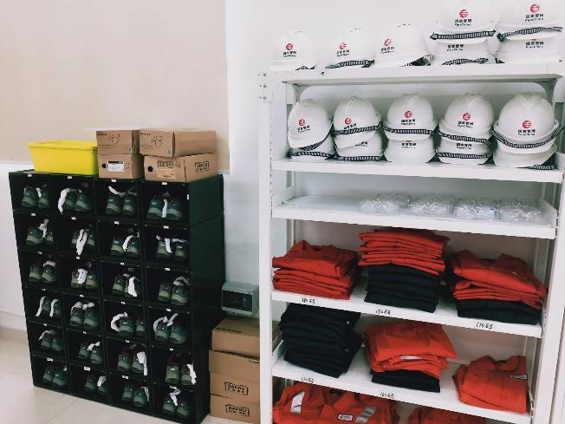
企业最佳实践案例—进入准则
企业在门岗处设置了外来人员入厂 培训教室，并配备了标准PPE：工 作鞋、工作服、安全帽、防护镜； 工作鞋中配备了一次性袜子，工作
帽中配备了一次性头套。工作鞋在 摆放处都标明了尺码，工作服在摆 放处都标明了尺寸。

Slide 53
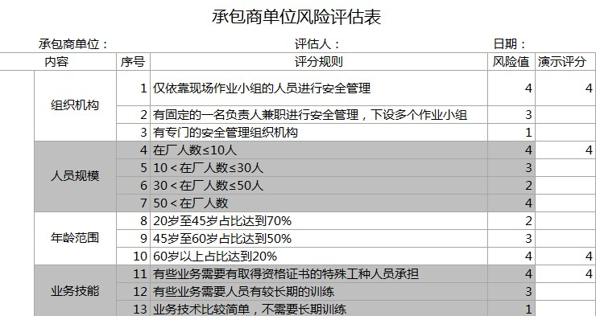
企业最佳实践案例—承包商的风险评估
承 包 商 固 有 风 险

Slide 54
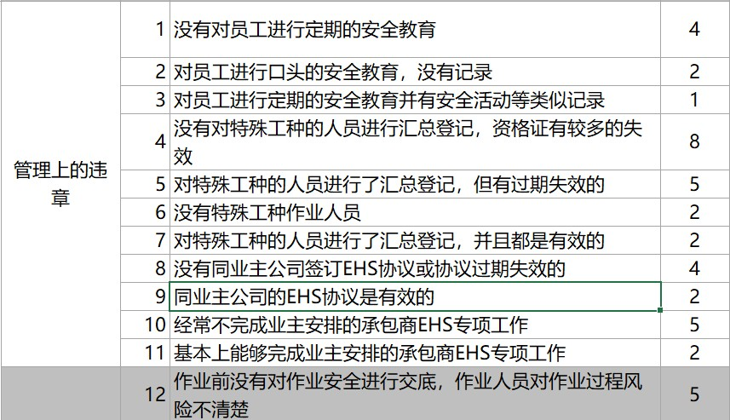
企业最佳实践案例—承包商的风险评估
承 包 商 动 态 风 险

Slide 55
企业最佳实践案例—承包商的风险评估
策划
1 | 承包商单位带给业主的风险分为固有风险和动态风险。
2 | 固有风险是由承包商单位的属性和所承担的业主单位的任务属性所决定的，一旦中 标，固有风险基本确定。
3 | 承包商的风险虽然与固有属性有关，即同承包商单位资质、规模、管理水平、人员素 质、技术资源等有关，但真正带给业主的风险主要来自于现场作业的管控情况，即动 态风险是主要决定因素。
4 | 评分总分为130分，其中固有风险44分，占比33.8%；动态风险86分，占比66.2%
5 | 每月应对主要的每个承包商检查至少3-4次，收集动态风险数据，尽可能保证检查同 实际相贴近
6 | 将承包商单位的月度风险按照红、橙、黄、蓝分为四色，实行风险“四色图”。

Slide 56
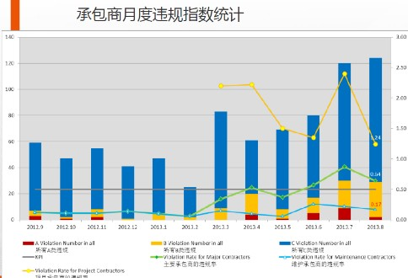
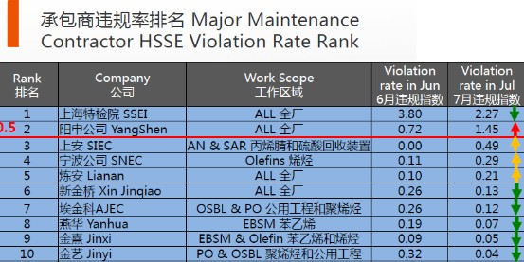
企业最佳实践案例—作业监督
对各个承包商每月的违规指数统计公示和 违规率排名公示

Slide 57
企业最佳实践案例—作业监督
各承包商百人违章率一览表
单位名称 | 人数 | 违章数量 | 百人违章率
A队 | 190 | 55 | 3.62%
B队 | 106 | 23 | 2.71%
C队 | 41 | 8 | 2.44%
D队 | 暂无数据 | 7 | 无法计算
E队 | 100 | 6 | 0.75%
利用相对指标替代绝对指标用于反馈各承包商单位的违规情况

Slide 58

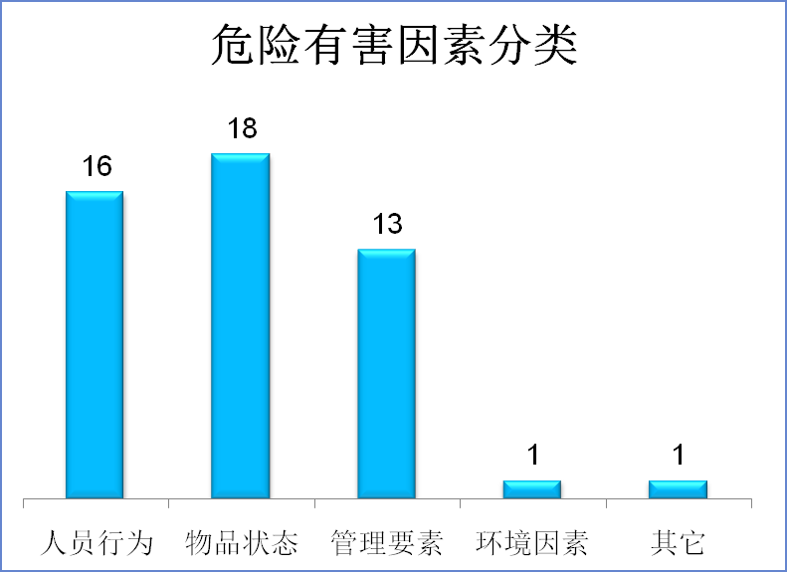
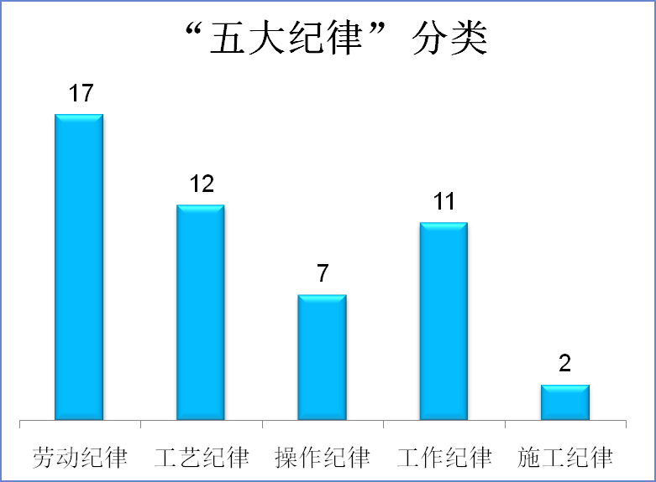
企业最佳实践案例—评价
A施工队

Slide 59
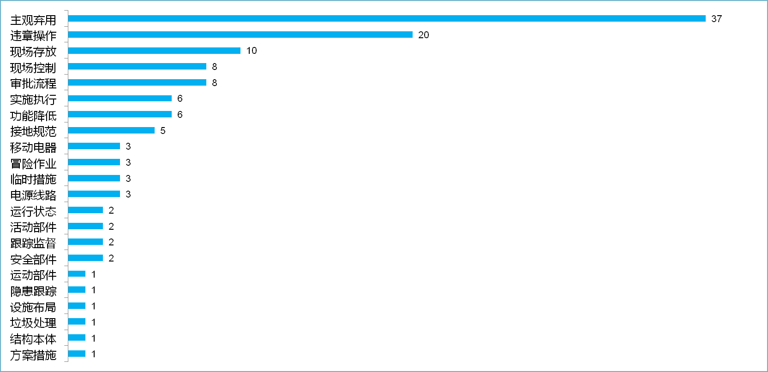
企业最佳实践案例—作业监督与评价
对承包商问题进行分析，发现承包商违规主要问题，以便采取针对性措施

Slide 60
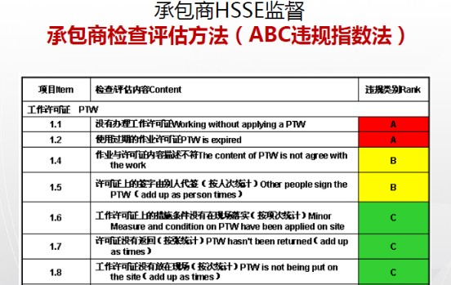
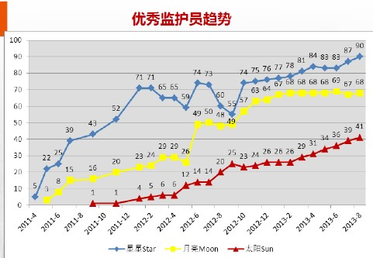
企业最佳实践案例—作业监督与评价
各企业自行制定承包商违规评级标准
开展承包商优秀监护人工作，营造公司良 好的承包商互动安全文化

Slide 61
企业最佳实践案例—作业监督与评价
某企业的“零容忍”清单
序号 | “零容忍”行为 | 可能引发的后果 | 考核处理 | 属地管理责任
1 | 动火、受限空间作业时，无票作业 | 爆炸、着火、窒息、 坠落等各类事故 | 违规作业人员禁入 公司 | 作业属地或专业负责人违 规积分1分
2 | 高处作业时未系安全带，安全带未高挂低用 | 坠落伤亡 | 违规作业人员禁入 公司 | 作业属地或专业负责人违 规积分1分
3 | 受限空间作业未采取安装盲板或拆除管段隔 离的措施 | 窒息、中毒死亡 | 违规作业人员禁入 公司 | 作业属地或专业负责人违 规积分1分
4 | 受限空间作业未采取通风措施 | 窒息、中毒死亡 | 违规作业人员禁入 公司 | 作业属地或专业负责人违 规积分1分
5 | 动火、受限空间作业前未取样分析 | 爆炸、着火、窒息、 中毒等死亡 | 违规作业人员禁入 公司 | 作业属地或专业负责人违 规积分1分
6 | 特种作业人员无有效资格证 | 触电、坠落等伤亡 | 违规作业人员禁入 公司 | 作业属地或专业负责人违 规积分1分
7 | 动火、受限空间作业未安排监护人员 | 各类作业人员伤亡 | 违规作业人员禁入 公司 | 作业属地或专业负责人违 规积分1分
8 | 暴力行为，发生了言语辱骂或肢体冲突 | 违法行为 | 违规作业人员禁入 公司 | 作业属地或专业负责人违 规积分1分

Slide 62
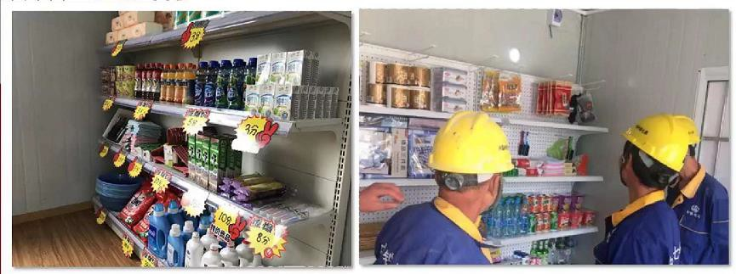
企业最佳实践案例—作业监督与评价
建立承包商奖励机制，采用双赢的奖励方法

Slide 63
欢
谢 迎
谢 点
聆 评
听 交 流

